Slide 1

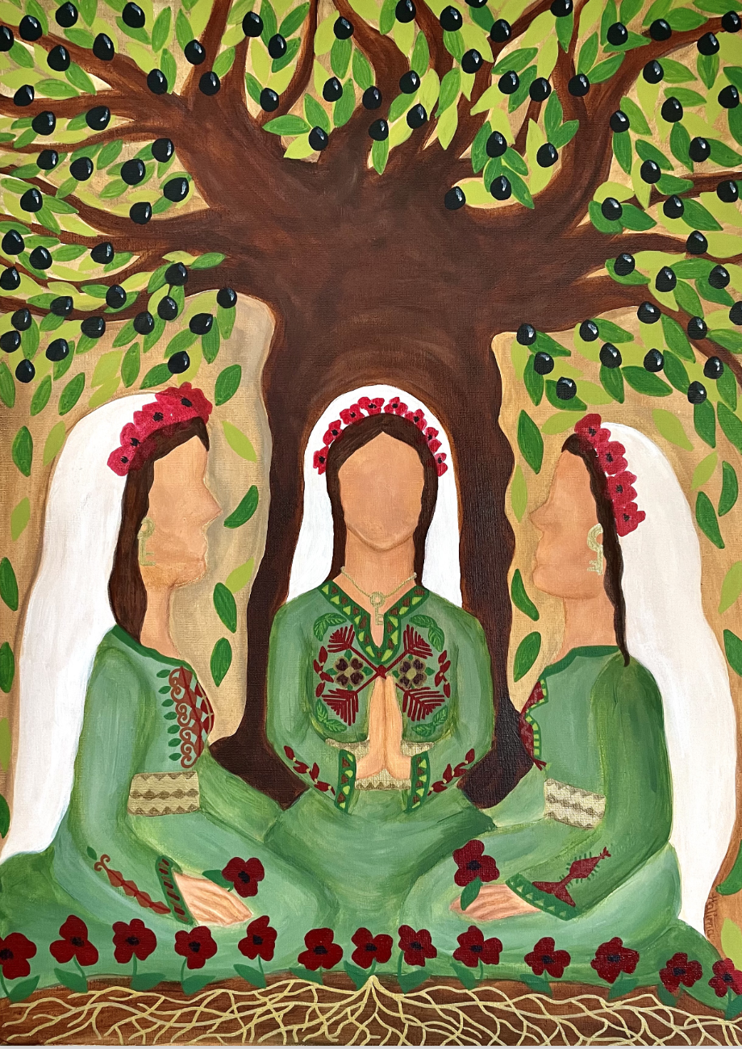

Journée Mondiale de Prière 2024
Avec les femmes de Palestine
Un lien d’amour pour la Paix
Paroles des chants

Slide 2
Un même Dieu et Père
Texte et musique Christian Glardon
Reproduit avec autorisation
Alléluia 36-33

Slide 3

1. Un même Dieu et Père aimant chacun !
Un seul Seigneur priant: « Que tous soient un »
Des dons variés mais un seul Esprit Saint!
De toutes les couleurs sous le ciel,
Les doigts de Dieu sont un arc en ciel!
2. Un seul baptême en Christ, la même foi,
Mille expressions d’amour, la même joie,
Mille artisans de paix, le même espoir:
De toutes les couleurs sous le ciel,
Les doigts de Dieu sont un arc en ciel!

Slide 4
3. Sur l’olivier de Dieu, rameaux greffés
Et rameaux naturels, fraichement nés
Ensemble au monde offrons un fruit de paix:
De toutes les couleurs sous le ciel,
Les doigts de Dieu sont un arc en ciel!
4. Et dans ce monde neuf refleuriront
La justice et la paix pour les nations
Dans l’amitié entre homme et Création .
De toutes les couleurs sous le ciel,
Les doigts de Dieu sont un arc en ciel!

Slide 5
Yarabba ssalami
Traditional Palestinian Song

Slide 6

Yarabba ssalami
Yarabba ssalami amter alayna ssalam
Yarabba ssalami imla’ qulubana ssalam.
Dieu de paix et de justice, envoie sur nous ta paix
Dieu de paix et de justice comble nos cœurs de ta paix.

Slide 7
Grand Dieu , nous te bénissons
Alleluia 41-26 reproduit avec autorisation

Slide 8

Grand Dieu , nous te bénissons
1. Ton Eglise dans les cieux,
A la gloire parvenue
Et ton Eglise en tous lieux
Sur la Terre répandue
Célébrent d’un même cœur
Ta louange, ô Rédempteur!

Slide 9
2. Sauve ton peuple, Seigneur
Et bénis ton héritage !
Que ta gloire et ta splendeur
Soient à jamais son partage;
Conduis-le par ton amour
Jusqu’au céleste séjour!
3. Puisse ton règne de paix
S’étendre sur tout le monde!
Dés maintenant , à jamais
Que, sur la terre et sur l’onde,
Tous les peuples te saluent
Au nom du Seigneur Jésus.

Slide 10
Chaîne d’amour
JEM 3 – 734 reproduit avec autorisation

Slide 11
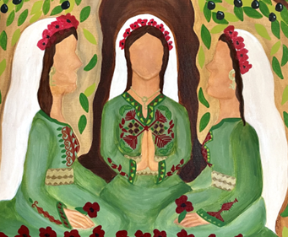
Chaîne d’amour
Nous sommes unis dans la famille
Car Dieu nous lie à toujours par une chaîne d’amour.
Concitoyens, nous sommes les siens
Car Dieu nous lie à toujours par une chaîne d’amour
Et chacun des maillons dans l’épreuve tiendra bon,
Lié à toujours par une chaîne d’amour.
Oui, chacun des maillons dans l’épreuve tiendra bon ,
Lié à toujours par une chaîne d’amour.

Slide 12
Chaîne d’amour
Tous réunis dans notre vie
Car Dieu nous lie à toujours par une chaîne d’amour.
Sur ton chemin, main dans la main
Car Dieu nous lie à toujours par une chaîne d’amour
Et chacun des maillons dans l’épreuve tiendra bon,
Lié à toujours par une chaîne d’amour.
Oui, chacun des maillons dans l’épreuve tiendra bon ,
Lié à toujours par une chaîne d’amour.

Slide 13
Vienne la colombe
Paroles et musique Jean-Claude Gianada
Reproduit avec autorisation

Slide 14
R. Vienne, vienne la colombe, et son rameau d’olivier!
Dans nos cœurs et dans ce monde où la paix reste à gagner.
1. Qu’elle apporte sa lumière, pour éclairer nos maison.
Au-delà de os frontières, au-delà de l’horizon.
2. Qu’elle habite un nouveau rêve, celui que chante un enfant,
Celui d’un jour qui se lève quand s’annonce le printemps.
3. Vole, vole, chante et danse dans un ciel de liberté
Dans un ciel de tolérance, le plus beau chant, c’est d’aimer!

Slide 15
Wa atlubu
I urge you
Composé spécialement pour la celebration 2024
© 2022 Najwa Hashweh Azazian
Autorisation uniquement dans le cadre de la celebration JMP

Slide 16
I urge you
Wa atlubu eilaykom
An tasluku motahame lina badakom fel mahabati.
Accordez votre vie à l’appel qui vous est donné:
Soutenez vous les uns les autres dans l’amour et l’unité.

Slide 17
Chaîne d’amour
JEM 3 – 734 reproduit avec autorisation

Slide 18
Chaîne d’amour
Brisons les chaînes de notre haine
Car Dieu nous lie à toujours par une chaîne d’amour.
Oui, notre foi nous guidera
Car Dieu nous lie à toujours par une chaîne d’amour
Et chacun des maillons dans l’épreuve tiendra bon,
Lié à toujours par une chaîne d’amour.
Oui, chacun des maillons dans l’épreuve tiendra bon ,
Lié à toujours par une chaîne d’amour.

Slide 19
Chaîne d’amour
Tu fais partie de cette famille
Car Dieu nous lie à toujours par une chaîne d’amour.
Ecoute bien, c’est ton chemin
Car Dieu nous lie à toujours par une chaîne d’amour
Et chacun des maillons dans l’épreuve tiendra bon,
Lié à toujours par une chaîne d’amour.
Oui, chacun des maillons dans l’épreuve tiendra bon ,
Lié à toujours par une chaîne d’amour.

Slide 20
À l’horizon, le jour s’éloigne
Paroles : Hermann ECUYER
Musique C. SCHOLEFIELD

Slide 21
1. À l’horizon, le jour s’éloigne,​
L’obscurité descend sur nous.​
Comme au matin, nos mains se joignent,​
Et nous te louons à genoux.​
2. Seigneur, tandis que notre terre​
Poursuit sa course dans les cieux,​
Toujours l’Église, à ta lumière​
Est vigilante en quelque lieu.​

Slide 22
3. Puisqu’à chaque heure avec l’aurore,​
Le soleil luit sur un sommet,​
La voix qui prie et qui t’adore,​
Seigneur, ne se taira jamais.​
4.Quand je repose, d’autres veillent​
À l’occident, sous ta clarté,​
Et chantant bien haut tes merveilles,​
Ne cessent pas de t’exalter.
5. Jamais le soleil ne se couche​
Sur ton royaume, ô DIEU très bon !​
Il faut qu’un jour toutes les bouches​
Chantent ta gloire à l’unisson.​

